Slide 1




BOLETÍN ELECTRÓNICO
Tutoría

Slide 2


Presentación
El presente boletín electrónico está dirigido a todos los estudiantes y profesores tutores que participan activamente en el Sistema Institucional de Tutorías de la Universidad Autónoma de Yucatán con el único fin de hacerles llegar información actualizada con carácter temático y de manera constante a través del correo electrónico.
Te invitamos a archivar, consultar y reenviar a amigos, colegas y alumnos esta información y así estarás contribuyendo en la difusión y consolidación de la tutoría a nivel institucional.

Slide 3

Secciones
CONCEPTOS
¿POR QUÉ UN CÓDIGO ÉTICO DEL TUTOR?
Noticias
MITOS DE LA TUTORÍA
tips
¿A qué se refiere la canalización dentro de la actividad tutorial?
canalización
Tutografía
tema libre
EL TIEMPO
risitas
Ligas a recursos
CrédiTOS

Slide 4
Conceptos
¿POR QUÉ UN CÓDIGO ÉTICO DEL TUTOR?
Elías Alfonso Góngora Coronado
Facultad de Psicología
Aún cuando pudiera parecer contrario a la importancia de tener un código ético del tutor, es preciso señalar que la ética, en su significado más profundo, no tendría que ser objeto de una reglamentación. La ética no es un conjunto de normas y reglas externas a la persona, sino que la persona es estructuralmente ética. La necesidad de tener un código, nace de la aplicación de las normas generales de conducta en la práctica cotidiana y es un complemento práctico de la ética. Y es que la ética, es una rama de la filosofía, y en su sentido más amplio pero también más completo es el arte de saber vivir; es el arte de la vida buena, dada por valores que protegen el desarrollo integral y armónico del ser humano, tanto para uno mismo como en su relación con los demás. Pero estrictamente, deberá ser pensamiento y acción realizados por convicción y no por obligación.
Por eso, la ética es más que un código ético y éste abarca más que un código deontológico (cumplimiento de los deberes). La ética toca entre otras, dos características esenciales del ser humano que son la inteligencia y la voluntad (razón y corazón), y por ello supone (lo más importante): pensar en nuestra vida y (lo más difícil): vivir nuestro pensamiento. Pero además, una persona ética no sólo piensa bien y actúa bien, sino que se alegra con el bien. Es claro que la ética tiene que ver con el razonamiento moral y la acción correcta, pero también con el afecto. La persona se manifiesta en la acción, pero también en sus respuestas afectivas. Hay una relación esencial entre logos, eros y ethos: (inteligencia, afectividad y modo de ser).

Slide 5
Un código de ética profesional es una organización sistemática del “ethos profesional”, es decir de las responsabilidades que provienen del rol del profesional y de las expectativas que las personas tienen derecho a exigir en la relación con ese profesional. Representa un esfuerzo por garantizar fomentar el ethos de la profesión frente a la sociedad. En el caso que nos ocupa de la tutoría, será un valioso instrumento en la medida que exprese, de forma exhaustiva y explícita, los principios, valores y normas que emergen del rol del tutor. En ese sentido, será un medio muy útil para promover la confianza mutua entre el tutor y el tutorado.
El código ético del tutor se constituirá en un instrumento orientador de la conciencia del tutor pero no deberá inducir a pensar que su responsabilidad se reduce a cumplir explícitamente lo que está prescrito o prohibido en el código. Los principios y normas éticas que considere este código ético podrán guiar al tutor en su práctica cotidiana, no solamente para regular la relación con los tutorados, con colegas y autoridades sino también para crear una imagen seria y respetable de esta importante actividad educativa.
De ahí la importancia de tener un código ético del tutor como complemento de la normatividad. Pero este código ético como los códigos éticos en general, nunca serán un producto terminado y su evaluación tendrá que ser permanente y el análisis de dilemas y problemas éticos tendrá que ser un proceso dinámico y continuo, para que se pueda responder a las circunstancias nuevas y pueda cumplir con su cometido con eficacia en torno a la excelencia.

Slide 6
Noticias
Con la participación de cuarenta profesores de educación media superior y superior inició el Programa de Formación de Tutores periodo Febrero-Mayo 2011 de la Universidad Autónoma de Yucatán.
El Sistema Institucional de Tutorías (SIT) participará con un módulo de información para estudiantes del sistema universitario y de otros subsistemas de Educación Media Superior dentro de la Feria Vocacional de la Muestra Universitaria de Alternativas Profesionales (MUAP 2011) a realizarse este 17 y 18 de febrero con la finalidad de proporcionar a los estudiantes del NMS del estado, un espacio de vinculación con las diferentes áreas vocacionales a las que puede dirigir sus metas profesionales y además ofrecer actividades complementarias que apoyen su proceso de elección vocacional y su formación integral. Mayor información en www.uady.mx
Del 01 de junio del 2010 al 10 de febrero del 2011, un total de 1731 han contestado el Instrumento de Hábitos de Estudio dirigido a estudiantes de nuevo ingreso a la universidad, la liga de acceso es http://www.cges.uady.mx/tutoria/sit2010/principal/ingreso.php
El 18, 19, 25 y 26 de marzo se llevará acabo un curso-taller denominado “Coaching para Tutores”en el Campus Tizimín, dirigido a tutores pares (estudiantes de semestres avanzados que dan tutoría a estudiantes de los primeros semestres) cuyo objetivo es comprender y emplear las actitudes y herramientas del Coaching para renovar una energía hacía su propia transformación y a su vez, aplicarla para mejorar su liderazgo en las tutorías con los estudiantes ya sea en forma individual y/o grupal, impartido por la Mtra. Nelda Eugenia Herrera Vidal.

Slide 7
Tips
Mito 5.- La tutoría es una moda, ya pasará
Tutorado.- Cuando una herramienta o recurso da resultado es difícil que se le pueda llamar una moda. Es perfectible pero no necesariamente es algo que dependa de la popularidad. Se estableció para ayudarte a mejorar tu desempeño académico, terminar tus estudios en los tiempos establecidos según los programas educativos y aumentar las probabilidades de titularte en tiempo y forma. ¡ Aprovéchala !
Tutor.- Las instituciones de Educación Media Superior y Superior, han encontrado en la tutoría un recurso, no es una moda sino una herramienta que contribuye a disminuir los índices de rezago, reprobación y deserción estudiantil, además de contribuir a la formación integral y humanista de los estudiantes.
Mito 6.- No creo en la tutoría
Tutorado.- La tutoría no es algo en lo que tengamos que creer. Es un recurso del que podemos echar mano para mejorar el desempeño escolar. Si bien es cierto, que no podemos resolver todos los problemas escolares, si es un buen apoyo para los tiempos de dudas, incertidumbre, desmotivación y tiempos difíciles por los que puedes pasar como estudiante.
Tutor.- Ante la masificación de la educación, derivada en grandes grupos dentro del aula, la tutoría resulta ser una oportunidad para brindar una atención más personalizada a los estudiantes, impactar sobre ellos y formarlos más integralmente, tanto en el ámbito académico como el profesional y personal. ¡Tú tutor puedes hacer una diferencia en la trayectoria de un estudiante!

Slide 8
Mito 7.- Visitaré a mi tutor cuando tenga algún problema
Tutorado.- La recomendación es visitar a tu tutor antes de tener problemas para que puedas evitarlos. Es mejor la medicina preventiva que la correctiva. Con la segunda puedes sufrir, con la primera puedes evitar el problema. Visita a tu tutor antes de tener problemas.
Tutor.- La tutoría busca en gran medida el prevenir, más que el remediar. Si puedes detectar alguna situación problemática que afecte el rendimiento académico de tus tutorados, abórdala, siempre y cuando estés consciente de tus limitaciones y fortalezas para tratarlo. Incita a tus tutorados a ir a sus tutorías independientemente de que ellos o tú consideren la existencia de algún problema. También las buenas noticias son dignas de ser platicadas en tus sesiones de Tutoría.

Slide 9
¿A qué se refiere la canalización
dentro de la actividad tutorial?
Psic. María Elena Argáez Castilla
Sistema Institucional de Tutoría
En primera instancia, hay que partir de lo que entendemos por tutoría, es decir, ésta es una actividad de acompañamiento, en donde un profesor-tutor le brinda a un estudiante-tutorado apoyo y orientación en asuntos relacionados con su desempeño académico, mismos que influyen en su trayectoria escolar y que en la mayoría de las ocasiones representan un factor determinante para la permanencia del estudiante dentro del sistema educativo. En este sentido, el tutor atiende situaciones de índole académico como técnicas de estudio, el seguimiento de la carga académica del tutorado, cuestiones administrativas y de gestión propias de la dependencia, asesoría especifica en determinadas áreas disciplinarias, orientación en proyectos, tesis, trabajos de investigación, entre otras actividades, pero ¿qué sucede cuando dentro de este acompañamiento el tutor detecta asuntos o situaciones que están fuera de los alcances académicos?, es decir, problemáticas de índole más personal que implican una mayor atención y por ende el apoyo profesional de otras áreas específicas en donde figura la presencia del psicólogo, orientador, pedagogo, médico u otro. Es aquí donde se hace referencia a la canalización dentro de la actividad tutorial, la cual se lleva acabo cuando se detectan en el tutorado problemáticas (físicas, psicológicas o sociales) que requieren un tipo de seguimiento que excede los recursos y funciones del tutor, en donde los involucrados, tutor y tutorado acuerdan en conjunto la instancia y el servicio que consideren más adecuados para abordar la problemática en cuestión y brindarle una posible solución. En este punto, se conduce al estudiante a encontrar vías alternas de fácil acceso donde pueda acudir y solicitar apoyo. Será importante la coordinación y vinculación que el tutor tenga con el Comité de Tutorías de la facultad, las autoridades educativas de la misma, además de algunos servicios y departamentos tanto internos como externos a los que se pueda recurrir para la canalización, haciendo énfasis en el manejo adecuado de la información que se filtre del tutorado entre estas instancias, puesto que en todo momento se debe de respetar y proteger la integridad del tutorado y la confidencialidad, características primordiales de la actividad tutorial.
Canalización

Slide 10
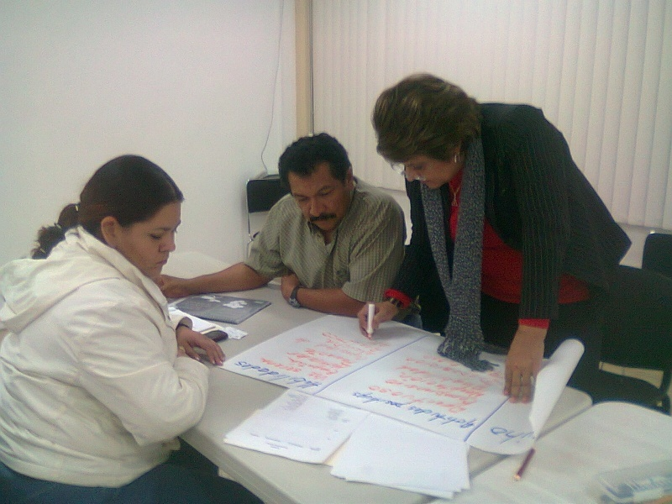
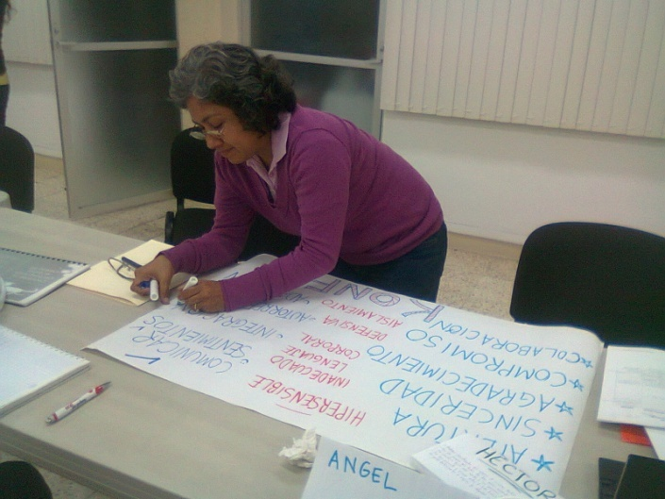
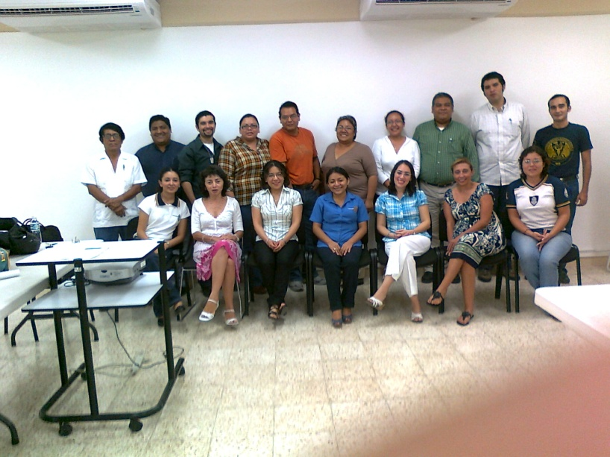
Tutografía

Slide 11
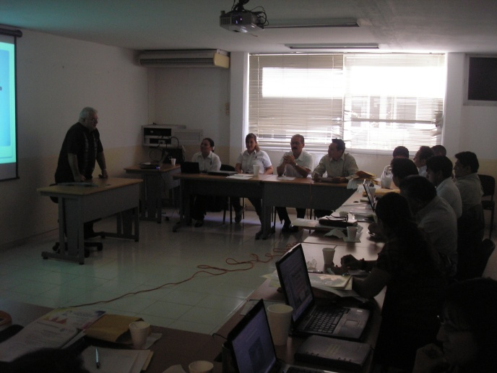
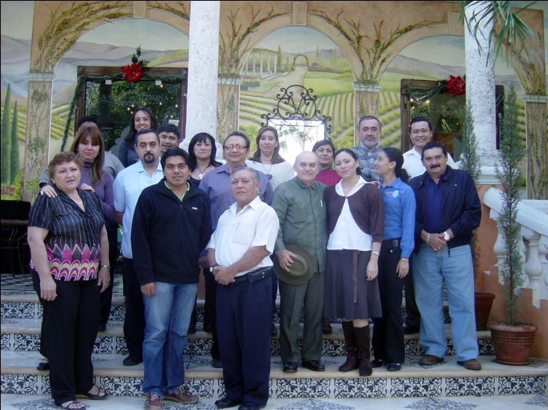
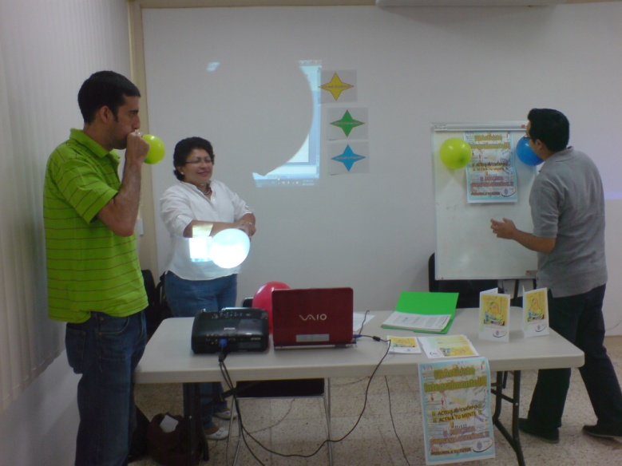
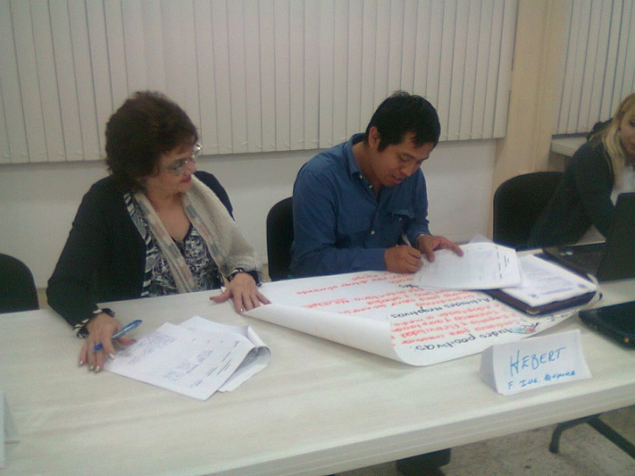

Slide 12
Tema Libre
el tiempo
Psic. María Elena Argáez Castilla
Sistema Institucional de Tutoría
Cuantas veces no se ha escuchado diciendo la muy usual frase “No tengo tiempo”, si se pusiera a contar el número de ocasiones que la gente utiliza estas palabras, podría hacer conciencia de que el tiempo es un recurso imprescindible para la realización de todas las actividades, lo malo es que se esfuma cual humo sin darnos cuenta. Administrar y organizar el tiempo disponible para cada tarea o actividad puede resultar todo un reto, más aún cuando no se puede discernir lo que es importante de lo que es necesario o lo que no lo es, todo se resume al saber priorizar las cosas, tomar decisiones y actuar.
Un pequeño ejercicio que puede ayudar es el escribir una lista de todo lo que hay que hacer a lo largo del día para posteriormente clasificar cada actividad o tarea en orden de importancia. Puede usar números o letras, en donde se dé una asignación similar a la siguiente:
1 se puede tomar para lo que es importante y urgente,
2 para aquello que tiene importancia pero no es urgente y
3 para las cosas que no son urgentes ni importantes.
Una pequeña variante es colocar aquello que es necesario. Igualmente, se recomienda utilizar una agenda, el recordatorio del celular, una libreta específica o algún pizarrón, así evitará dejar notas por todos lados y concentrará todos los pendientes en un solo lugar. El éxito de esta estrategia va a depender no solo de anotar los pendientes y actividades diarias sino también de revisar constantemente la lista. Además de tenerla en un espacio visible.Al principio puede resultar un poco tequioso emplear esta forma de anotar y priorizar, ya que probablemente no esté acostumbrado a enlistar las cosas por hacer pero si realmente lo practica, verá que se vuelve automático y un muy buen hábito.
¡Sé un buen discípulo del tiempo y no luches contra él!
“Se dice que el tiempo es un gran maestro; lo malo es que va matando a sus discípulos”
Héctor Berlioz

Slide 13

Risitas
Psic. María Elena Argáez Castilla
Sistema Institucional de Tutoría
Llega un niño de la escuela, va con su papá y le dice:
Papá, hoy en la escuela escribí como 3.597 hojas.
Y el papá le contesta:
¡Ay hijo, te he dicho 1.756.934 veces que no seas tan exagerado!
Tutor: ¿Qué hacía pepito corriendo alrededor de la Universidad?
Tutorado: Sacando una carrera universitaria.
Este era un borracho que llega con su esposa y toca la puerta
y dice: Vieja ábreme.
Pero no le abre y dice:
Ándale traigo las flores más hermosas para la mujer más bella del mundo.
Entonces la señora quita todos los seguros y candados y abre pero se da cuenta de que no trae las flores y le dice la señora:
¿Y las flores?
Y el borracho responde:
¿Y la mujer más bella donde esta?
-“A mí me encanta estudiar” – dice el tutorado
-“¿Y entonces por qué no lo haces nunca?” – contesta el tutor.
A lo que el primero le responde:
-“Para no darme todos los gustos”.

Slide 14
Ligas a Recursos
Mtro. Víctor Villanueva Abuxapqui
Facultad de Matemáticas
Cuestionario de Evaluación de la tutoría.
http://www.uv.mx/gestion/proyectos/documents/JuanaSantesGomez.pdf
CENTRO DE ENSEÑANZA TÉCNICA Y SUPERIOR CAMPUS MEXICALI
Propuesta de Programa de Tutorías.
http://www.google.com/search?q=como+mejorar+mi+labor+de+tutor+acad%C3%A9mico&rls=com.microsoft:es-mx:IE-SearchBox&ie=UTF-8&oe=UTF-8&sourceid=ie7&rlz=1I7RNWN_es
La percepción de los tutorados sobre el Programa de Tutoría
http://www.google.com/search?q=como+mejorar+mi+labor+de+tutor+acad%C3%A9mico&rls=com.microsoft:es-mx:IE-SearchBox&ie=UTF-8&oe=UTF-8&sourceid=ie7&rlz=1I7RNWN_es
SISTEMAS DE TUTORÍAS: CAPACITACIÓN Y CONSULTORÍA.
http://www.dazu.com.mx/escuelas-instituciones-educativas-educacion/sistemas-de-tutorias/tutorias-academicas-tutores-academicos-ipnanuies.html

Slide 15
Créditos
Dr. Elías Góngora Coronado
Facultad de Psicología, gcorona@uady.mx, Tel. 9432098
Mtro. Víctor Villanueva Abuxapqui
Facultad de Matemáticas, vabuxap@uady.mx , Tel. 9423140 Ext. 1080
Mtra. Enna Dondé Espinosa
Facultad de Ingeniería Química, enna.donde@uady.mx,
Tel. 9460981 Ext. 122
Mtra. Laura Sánchez Leal
Facultad de Matemáticas, sleal@uady.mx, Tel. 9423140 Ext. 1084
Mtra. María Elena Argáez Castilla
Coordinación General de Educación Superior, elena.argaez@uady.mx,
Tel. 9300900 Ext. 1349
Br. Julio Pulido Kantún
Coordinación General de Educación Superior, julio.pulido@uady.mx,
Tel. 9300900 Ext. 1349

